Slide 1
ATV Training 2020
Họ và tên: Đoàn Văn Lợi
Intern: Web Fullstack

Slide 2
I. Nội dung chính
Tìm hiểu về Git
Tìm hiểu về HTML, CSS
Tìm hiểu về VueJS
Tìm hiểu về ExpressJS

Slide 3
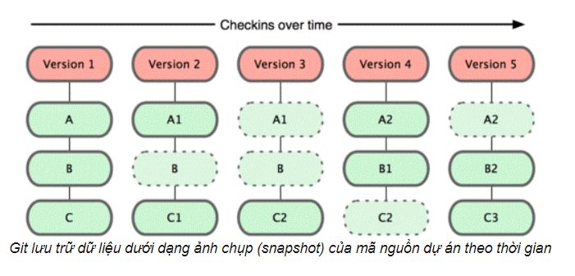
1. Tìm hiểu về Git
Sơ lược về quản lý phiên và Git
Khái niệm Git: là một hệ thống quản lý phiên phân tán
Cách lưu trữ dữ liệu: sau mỗi lần thực hiện lưu trạng thái (commit) sẽ tạo ra 1 ảnh chụp (snapshot) lưu lại nội dung của tất cả tập tin, rồi tạo tham chiếu đến snapshot đó

Slide 4
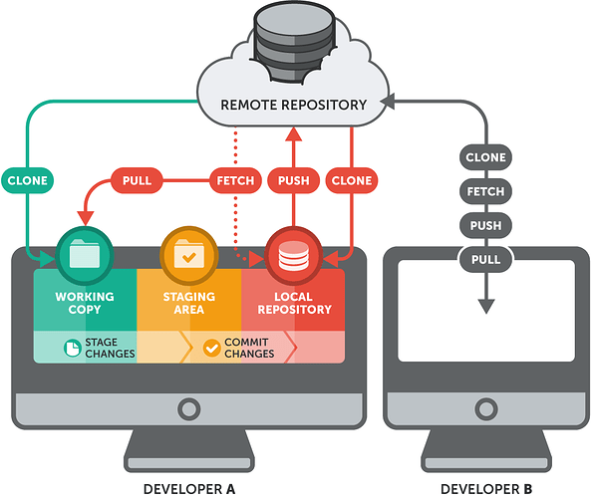
Cấu trúc của Git Repository
Trong Git, Repository là một kho chứa, lưu trữ source code của bạn. Có hai loại repository:
Local repository: Là repository được lưu tại một máy tính .Có thể thêm, sửa, xóa file, tạo "commit" để lưu lại.
Server repository: Là repository nhưng được lưu tại server của các hosting-service sử dụng Git. Một số hosting-service các bạn có thể biết như: Github, Gitlab, Bitbucket

Slide 5
Một số khái niệm cơ bản của Git
Commit: là thao tác báo cho hệ thống biết chúng ta muốn lưu lại trạng thái hiện hành, ghi nhận lại lịch sử các xử lý của các file hay thư mục vào repository.
Clone: tạo ra một bản sao của một kho chứa Git có sẵn
Push: Đưa nội dung kho lưu trữ cục bộ nên server, chuyển giao các commit lên server
Fetch: Lấy toàn dữ liệu mà local repository chưa có từ server về. Sau đó có thể tích hợp vào nhánh bất kì
Pull: Lấy toàn bộ dữ liệu từ repository trên server về gộp với nhánh hiện tại
Branch: Dùng để phân nhánh và ghi lại luồng của lịch sử. Branch đã phân nhánh sẽ không ảnh hưởng đến branch khác nên có thể tiến hành nhiều thay đổi đồng thời trong cùng 1 repository

Slide 6

Một số lệnh cơ bản của Git
git init
git clone
git status
git add
git commit
git push/git pull
git branch
git checkout
git stash
git merge
git reset

Slide 7
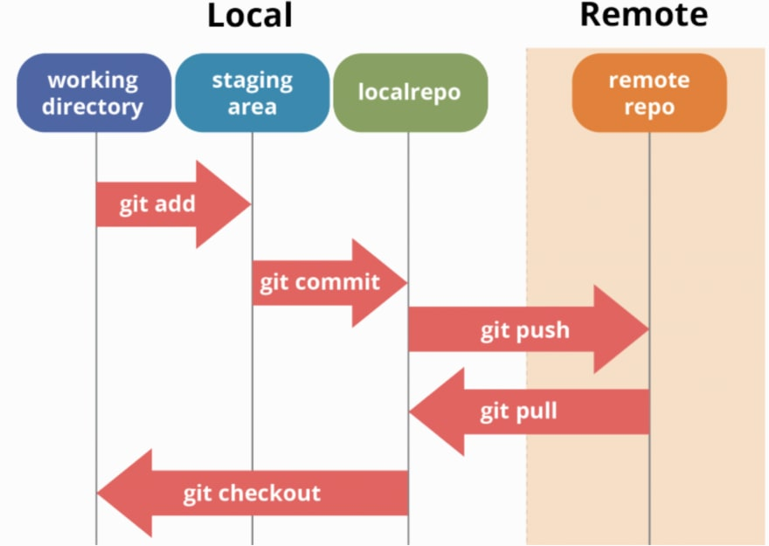
WorkFlow của Git

Slide 8
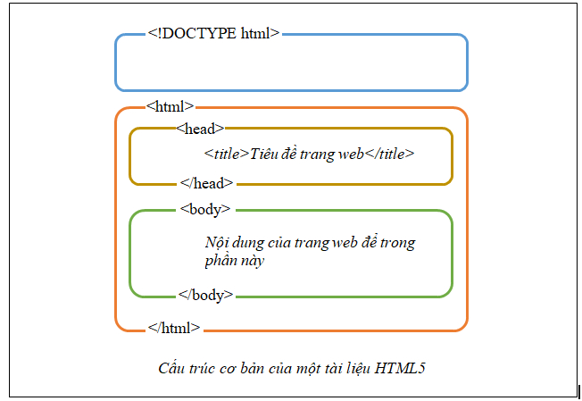
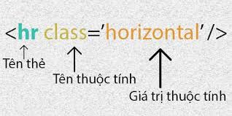
2. Tìm hiểu về HTML/CSS
Kiến thức cơ bản về HTML
Cấu trúc cơ bản của HTML:
Cấu trúc cơ bản của thẻ HTML:

Slide 9
Một số thẻ cơ bản trong HTML
<h1>, <h2>, <h3>, <h4>, <h5>,<h6>: các thẻ hiển thị đầu đề
<p>: thẻ biểu diễn đoạn văn
<br>: thẻ ngắt dòng
<hr>: thẻ hiển thị dòng ngang
<div>: thẻ tạo khu vực kiểu block
<a>: link website
<img>: chèn ảnh vào trang web
<input>: biểu diễn một trường mà người dùng có thể nhập
<form>: tập hợp các ô input để người dùng nhập dữ liệu vào
<button>: tạo các nút có thể click bên trong form
<ul>, <ol>,<dl>: hiển thị danh sách

Slide 10
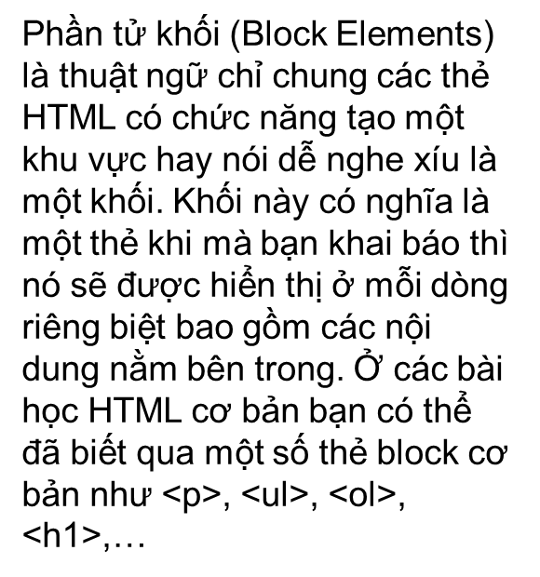
Phân biệt thẻ Inline và Block
Phần tử nội dòng (Inline Elements) là thuật ngữ chỉ chung các thẻ HTML khi mà khai báo vào nội dung thì nó vẫn sẽ nằm chung một dòng với các văn bản khác. Một số thẻ inline rất hay dùng đó là <b>, <strong>, <i>, <u>,…và đặc biệt là <span> nếu bạn cần gộp nhóm các phần tử nào đó mà không ảnh hưởng đến các văn bản chung một hàng, thẻ <span> này có ý nghĩa và cách sử dụng giống như <div> nhưng nó được dùng trong inline.

Slide 11
Chuẩn BEM trong đặt tên class
BEM là viết tắt của Block-Element-Modifier, là một tiêu chuẩn quy ước đặt tên cho các tên lớp CSS. BEM giúp cho việc code Frontend dễ đọc và dễ hiểu hơn, dễ làm việc và dễ mở rộng cũng như bảo trì khi làm việc với CSS.
Quy tắc đặt tên:
.block {} /* Block */
.block__element {} /* Element */
.block--modifier {} /* Modifier */
Block sẽ đại diện cho một component. Block cũng sẽ đóng vai trò là một parent mà trong nó sẽ có một hoặc nhiều hơn Element con liên quan.
Tên class cho Element và mối quan hệ của nó với Block sẽ được diễn tả bằng tên của Block, tiếp theo là hai gạch dưới, và cuối cùng là tên của Element.
Thành phần thứ ba của BEM là các Modifier mà chúng sẽ giúp điều chỉnh các trạng thái hoặc phái sinh khác của Block / Element. Tên của Modifier sẽ được nối với tên Block / Element phía trước bởi 02 gạch ngang .

Slide 12
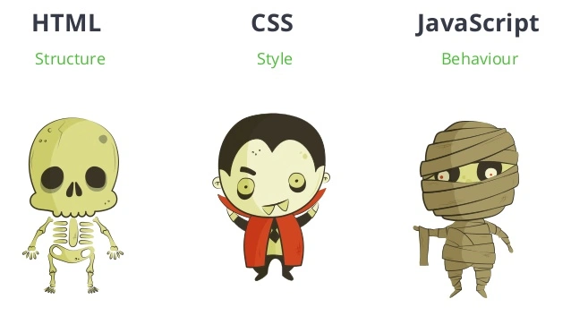
Các kiến thức cơ bản về CSS
CSS là chữ viết tắt của Cascading Style Sheets, nó được sử dụng để tìm và định dạng lại các phần tử được tạo ra bởi các ngôn ngữ đánh dấu (ví dụ như HTML). Bạn có thể hiểu đơn giản rằng, nếu HTML đóng vai trò định dạng các phần tử trên website như việc tạo ra các đoạn văn bản, các tiêu đề, bảng,…thì CSS sẽ giúp chúng ta có thể thêm một chút “phong cách” vào các phần tử HTML đó như đổi màu sắc trang, đổi màu chữ, thay đổi cấu trúc,…rất nhiều.

Slide 13
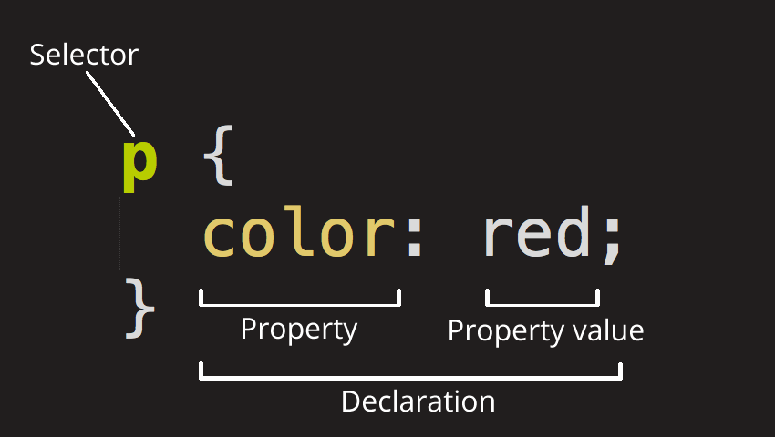
Cơ cấu bộ quy tắc CSS

Slide 14
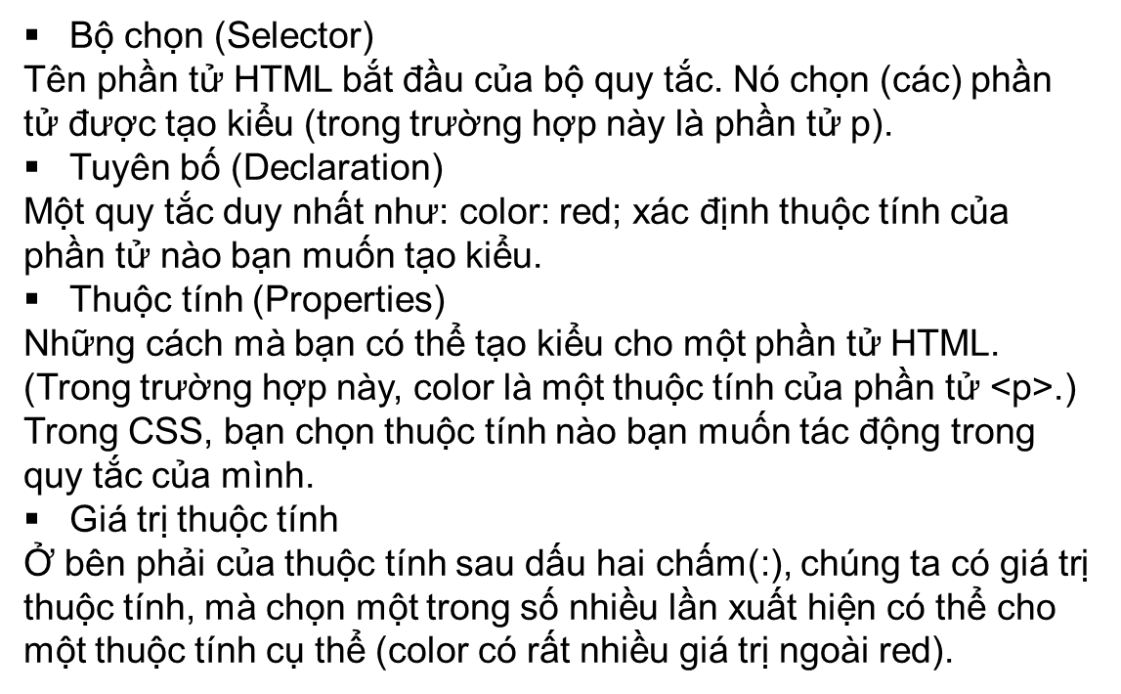

Slide 15
CSS selector và combinator
Các CSS selector: HTML thì có rất nhiều thẻ giống nhau và thông thường chúng ta sẽ đặt các ID, class cho các thẻ để phân biệt, vậy thì trong CSS sẽ dựa vào các ID và class đó để truy xuất tới và cách truy xuất đó ta gọi là selector.
Bộ chọn phần tử (đôi khi được gọi là thẻ hoặc loại bộ chọn)
Bộ chọn ID
Bộ chọn Class
Bộ chọn thuộc tính
Bộ chọn Pseudo-class
Combinator:
Space: select những phần tử con cháu của phần tử đứng trước
Child combinator(>): select những phần tử con của phần tử đứng trước
Adjacent sibling combinator (+): Select phần tử nằm liền kề và ngang hàng với phần tử khác (các phần tử "anh em" kề nhau).
General sibling combinator (~): Select phần tử ngang hàng với phần tử khác (các phần tử "anh em").

Slide 16
Một số Pseudo-class
: first-child: phần tử đầu tiên
:not(tag_name): ngoại trừ phần tử
[attribute^=value]: select các phần tử có attr bắt đầu bằng value
[attribute$=value]: tất cả các phần tử có attr kết thúc bằng value
[attribute*=value]: tất cả các phần tử có giá trị đặc biệt là value
tag: first-of-type: phần tử tag đầu tiên của cha nó
tag: last-of-type: chọn thành phần tag là con cuối cùng hoặc duy nhất trong các thành phần cha.
tag: only-of-type: chọn thành phần tag là thành phần con duy nhất( là thẻ đấy, có thể có nhiều thành phần cha)
tag: only-child: nó là con duy nhất của cha nó (không chứa các con khác kể cả loại thẻ khác)
tag: nth-child(n): thành phần con thứ n của cha nó, tính từ thẻ đầu
tag: ntl-last-child: giống cái trên nhưng tính từ cuối

Slide 17
Một số kiến thức về RESPONSIVE
Bố cục linh hoạt: Sử dụng kích thước theo % để tự động resize theo kích thước màn hình
Media Queries: Media Queries được xây dựng như một cách mở rộng các đối tượng. Nó giúp chúng ta đặt các kiểu style khác nhau cho đối tượng trên các trình duyệt và tỷ lệ khung hình khác nhau.
Cách sử dụng:Sử dụng trực tiếp cú pháp @media ở trong fle style sẵn có.
@media all and (max-width: 1024px) {
.hero { width: 100%; }
}
Media linh hoạt
Hình ảnh, video hay audio cần phải có khả năng thay đổi kích thước cũng như tỷ lệ thì mới đáp ứng tiêu chuẩn Responsive Web.
Một cách nhanh nhất là đặt thuộc tính: max-width: 100%. Làm như vậy sẽ đảm bảo bất kỳ media nào sẽ nhanh chóng chuyển xuống bám theo vị trí của khung container.

Slide 18
Sử dụng SASS
Khái niệm SASS: là bộ tiền xử lý cũng như ngôn ngữ lập trình dùng để hỗ trợ cho nền tảng cơ bản CSS, giúp sắp xếp ngôn ngữ của CSS một cách dễ dàng và gọn gàng hơn bao giờ hết, đồng thời bạn cũng sẽ quản lý nhiều tệp biến đã định nghĩa sẵn từ trước. Ngoài ra, SASS khá hữu ích trong việc giúp bạn tiết kiệm dung lượng vì nó sẽ tự động nén tệp CSS lại.
Ngôn ngữ Sass có hai sự lựa chọn cú pháp:
SASS bản thân có hai kiểu viết khác nhau, một kiểu như là HAML, Pug – Sử dụng indent (cách thụt đầu dòng) để phân tách các khối code , sử dụng xuống dòng để phân biệt rules , có phần mở rộng là .sass.
SCSS ra đời sau SASS và có cú pháp viết tương tự như cách viết CSS. Cú pháp này được tạo ra nhằm thu hẹp khoảng cách giữa SASS và CSS bằng cách mang lại một thứ gì đó thân thiện với CSS

Slide 19
Một số cú pháp cơ bản trong SASS
Biến
Khai báo: $name: value;
Sử dụng $name
MIXINS:có thể hiểu như là xây dựng hàm để tạo ra các CSS
Khai báo: @mixin mixin_name($arg1, $arg2…){
}
Sử dụng:
div{
@include mixin_name(value1,value2…);
}
EXTENDS: kế thừa, sử dụng lại các class đã được định nghĩa và muốn thêm các thuộc tính mới
div{
@extend .name_class;
new_attr: value;
}
Nesting: cấu trúc lồng nhau chặt chẽ

Slide 20

3. Tìm hiểu về VueJS
Giới thiệu về VueJS
VueJS là một JS Framework dùng để xây dựng giao diện người dùng. Có thể đáp ứng được nhu cầu về SPA (Single-Page Applications).
Vue.js sử dụng mô hình MVVM (Model-View-ViewModel), nhìn vào các chữ đầu viết tắt, chúng ta cũng có thể dễ dàng nhận ra, trong Vue.js có 3 đối tượng cần quan tâm đó là : Model, View, và ViewModel.

Slide 21
Một View : đơn giản là các thẻ html cơ bản, nơi mà chúng ta sẽ render ra dữ liệu để hiển thị cho người dùng. Ở đây, đơn giản nhất mình tạo 1 view đặt tên mà my_view.
Một Model: cũng giống như mô hình MVC, model trong view có thể hiểu là nơi chứa dữ liệu hoặc nó cũng có thể chỉ là một đối tượng đơn thuần trong javascript
Một ViewModel: chính là một instance của Vue class, và chính là cầu nối giữa view và Model Cơ chế 2-way binding trong Vue:
Model <-> ViewModel <-> View

Slide 22
Cài đặt và sử dụng VueJS
Sử dụng thẻ <script> vào trang html:
<script src="https://cdn.jsdelivr.net/npm/vue@2.6.10/dist/vue.js"></script>
Sử dụng NPM: sử dụng khi xây dựng một ứng dụng lớn với Vue
npm install vue
Sử dụng Vue-Cli:Vue.js cung cấp một CLI giúp nhanh chóng khởi tạo nền tảng cho các Single Page Application
# cài đặt vue-cli
$ npm install --global vue-cli
# tạo một dự án mới với template "webpack"
$ vue init webpack my-project
# cài đặt các thư viện phụ thuộc và bắt tay vào việc!
$ cd my-project
$ npm run dev

Slide 23
Giới thiệu về Vue Instance
Khái niêm: là một đối tượng Vue, quản lí các tài nguyên html với định danh tương ứng
Khai báo: var vm = new Vue({ // options })
Options gồm có:
el: định danh cho khối html mà đối tượng quản lý
data: dữ liệu của đối tượng
method: các hàm của đối tượng
computed:các ‘thuộc tính được tính toán’
watch: lắng nghe sự thay đổi của các thuộc tính và thực hiện các hàm
created, mounted, updated,destroyted: các hook của vòng đời

Slide 24
Cú pháp
Cú pháp khi muốn sử dụng data trong đối tượng Vue
Text: phép nội suy {{}}
Html: v-html
Các thuộc tính: Cú pháp {{}} không được dùng cho các thuộc tính, thay vào đó phải sử dụng directive v-bind. Đây là binding dữ liệu
Directive: Directive là các thuộc tính đặc biệt với prefix (tiếp đầu ngữ) v-. Giá trị của thuộc tính directive phải là một biểu thức JavaScript đơn lẻ (ngoại trừ v-for). Nhiệm vụ của một directive là áp dụng các hiệu ứng phụ vào DOM khi giá trị của biểu thức thay đổi
Tham số:Một số directive có thể nhận vào một tham số, đánh dấu bằng một dấu hai chấm theo sau tên của directive
Modifier: Modifier là các hậu tố (postfix) đặc biệt được đánh dấu bằng một dấu chấm, chỉ rõ rằng một directive phải được ràng buộc theo một cách đặc biệt nào đó

Slide 25
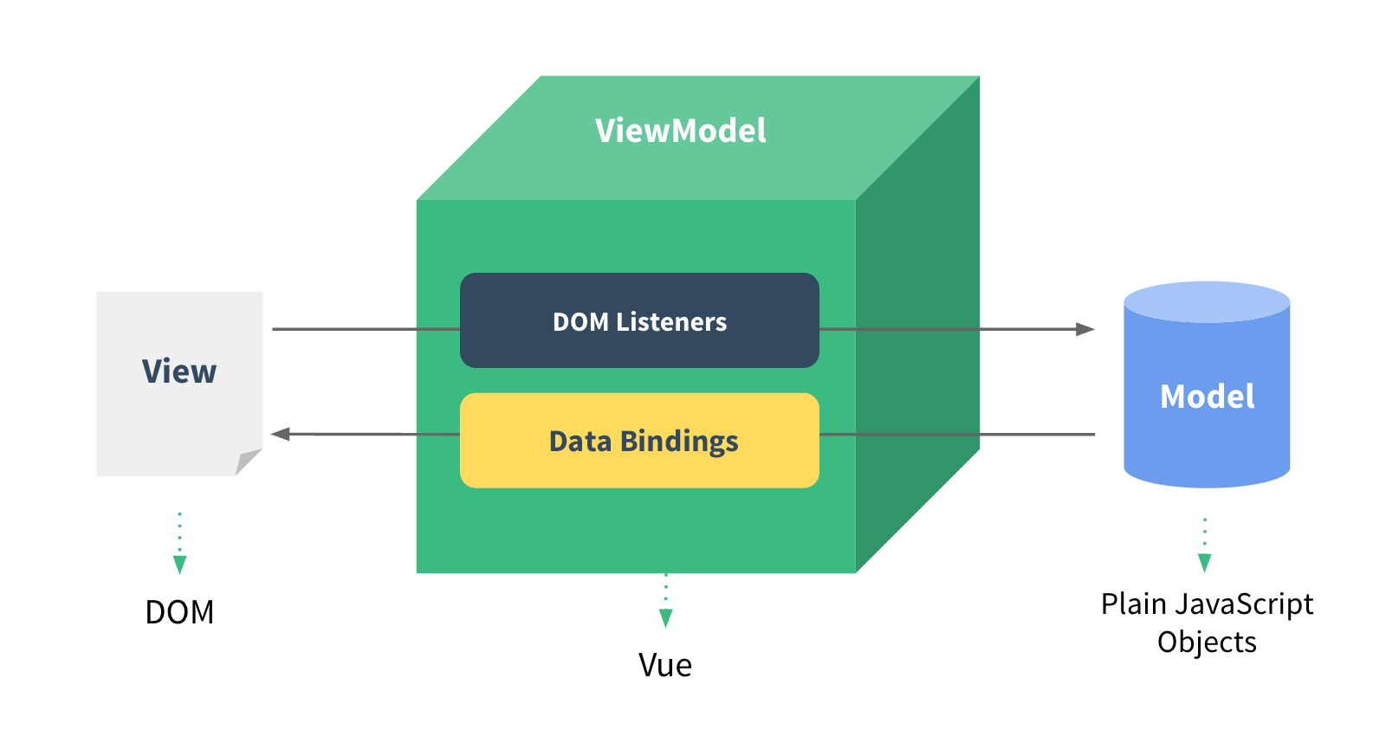
Binding dữ liệu
Có 2 loại binding data:
Binding 1 chiều, sử dụng v-bind
Binding 2 chiều, sử dụng v-model
Binding cho class và style
Sử dụng cú pháp object
Sử dụng cú pháp mảng

Slide 26
Các directive cơ bản
v-bind: binding dữ liệu 1 chiều
v-model: binding dữ liệu 2 chiều
v-on: lắng nghe sự kiện
v-if & v-else-if & v-else : điều kiện
v-show: tương tự v-if nhưng render ra nhưng ẩn đi
v-for: chạy vòng lặp
v-html: hiển thị html
v-once: sẽ không thay đổi khi thuộc tính thay đổi

Slide 27
Lifecycle của Vue
Creating:
beforeCreate: chạy trước khi component được khởi tạo
created: chạy khi component đã được tạo (thường dùng để fetch data từ server) = (componentWillMount)
Mouting:
beforeMount: gọi khi component đã được compile và trước lần render đầu tiên
mounted: gọi khi component đã được render( hiển thị trên màn hình)
Updating:
beforeUpdate: được gọi sau khi dữ liệu trên component bị thay đổi và trước khi re-render
updated: khi component đã được re-render , DOM đã được cập nhật
Destroy:
beforeDestroy: được gọi trước khi component bị huỷ đi
destroyed: component đã bị hủy

Slide 28
Giới thiệu về Component trong Vue
Khái niệm: Component là các đối tượng Vue có thể sử dụng lại được với một cái tên. Có thể dùng component này như là một phần tử bên trong đối tượng Vue gốc
Khai báo Component:
Vue.component(‘component_name', {
data: function () {
return {
//data
}
},
template: ‘content HTML’
})
Vì là những đối tượng Vue tái sử dụng được, các component cùng nhận các tùy chọn như new Vue, ví dụ data, computed, watch, methods, và các hook vòng đời.

Slide 29
Communicating Event của Component
Props
Props cho phép truyền data từ parent component xuống children component.
Khi dữ liệu thay đổi ở component cha, các props mà ta khai báo ở các component con cũng tự động update theo.
Custom Events
Component cha truyền dữ liệu xuống cho thằng con thông qua props
Component con thông báo cho component cha thông qua các event
Component con thông báo cho thằng cha thông qua :$emit
vm.$emit(‘eventName’, data}
Component cha lắng nghe sư kiện mà component con phát ra thông qua v-on or $on
<child v-on:counter="countPlus"></child>

Slide 30
Provide và Inject
Truyền dữ liệu từ các component cha xuống các component con cháu mà không phải theo từng bậc
provide: định nghĩa ở component cha, nơi cung cấp dữ liệu.
provide: function () {
return {
name: object or function
}
}
inject: định nghĩa ở component con, sử dụng dữ liệu được cung cấp từ component cha
inject: ['name']→ sử dụng như props

Slide 31
EventBus
Nhiều khi chúng ta cần truyền thông tin giữa các component trong dự án, lúc này cách giao tiếp đơn giản giữa các component là sử dụng $emit và $on như thông thường giữa cha và con.
Sử dụng EventBus để giao tiếp giữa các component không có quan hệ cha con
Ta khởi tạo một Vue instance
var bus = new Vue()
Khi component A muốn giao tiếp với component B, component A sẽ tạo ra 1 sự kiện:
bus.$emit('event-name', 1)
Component B sẽ lắng nghe sự kiện:
bus.$on('event-name', function (id) {
// ...

Slide 32
Giới thiệu về Vue Router
Khái niệm: Vue router là router chính thức cho Vue.js. Nó tích hợp sâu với Vue.js core để giúp xây dựng các SPA với Vue.js một cách dễ dàng.
Sử dụng thư viện :vue-router
Các bước tạo router:
B1: Tại file src/router/index.js: Định nghĩa và khai báo các router
Vue.use(Router)
export default new Router({
routes: [{path: '/',name: 'HelloWorld',component: HelloWorld} ]})
B2: Thêm router vừa định nghĩa vào phần khai báo trong thư mục main.js
B3: Hiển thị các router Component dựa trên các router sử dụng <router-view />
B4: Sử dụng <router-link> để chuyển qua lại giữa các navigation:
<router-link to=‘/path’>Name</router-link>
Router động
Path: { path: '/student/:id', component: Student }
Lấy tham số truyền: $router.params.paramName
Redirecting trong ứng dụng:vm.$router.push(‘path’)

Slide 33
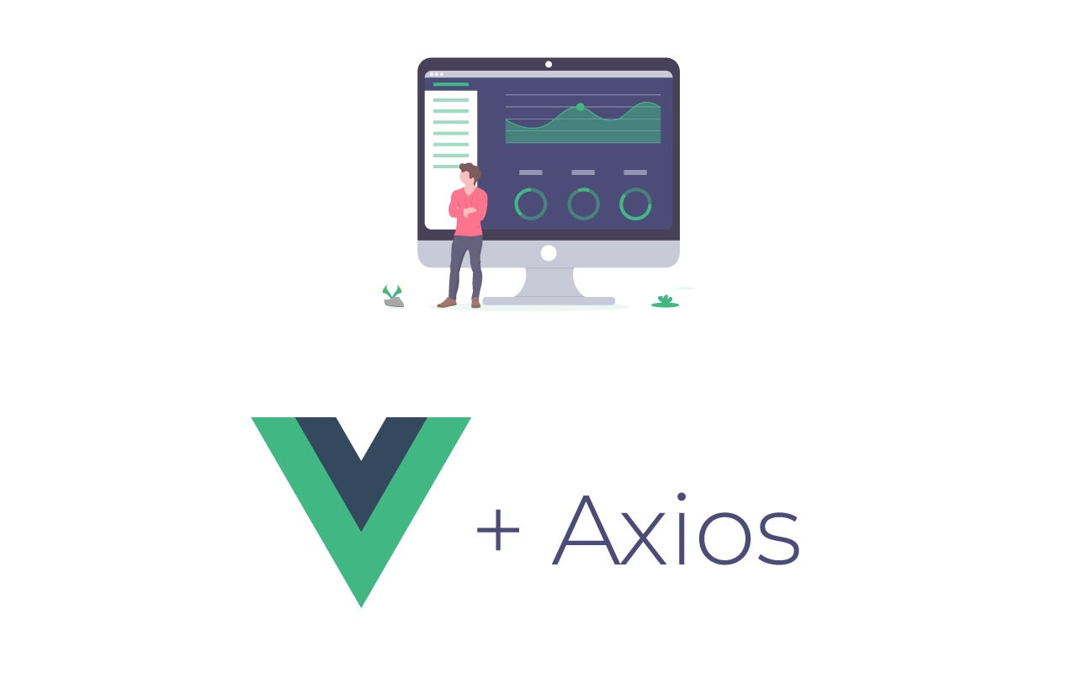
Giới thiệu về Axios và API call
Khái niệm:Axios là một HTTP client được viết dựa trên Promises được dùng để hỗ trợ cho việc xây dựng các ứng dụng API từ đơn giản đến phức tạp và có thể được sử dụng cả ở trình duyệt hay Node.js.
Cài đặt: Sử dụng npm: $ npm install --save axios

Slide 34
Axios API
Hoạt động tương tự như fetch có một số cải tiến so với fetch được thể hiện qua từng API : GET, POST,..
Các Axios cơ bản:
GET :lấy dữ liệu từ server về
axios.get("url").then(response => console.log("response", response.data))
Fetch sẽ cần tới 2 promise mới trả ra được response,axios cần 1 lần promise
POST : đẩy dữ liệu nên server
axios.post("url", dât).then(response => console.log(response.data))
.catch(error => console.log(error));
Fetch ghi post dữ liệu nên thì cần convert data sang JSON thông qua phương thức JSON.stringify() còn Axios thì không cần thiết, có thể truyền trực tiếp lên.
PUT : sửa dữ liệu trên server
axios.put(‘url’,data);
DELETE : xóa dữ liệu trên server
axios.delete(‘url’)

Slide 35
Tương tác với Firebase
Sử dụng vuefire: npm install firebase vuefire –save
Khai báo sử dụng vuefire trong file main.js
Import Vuefire from ‘vuefire’
Vue.use(Vuefire)
Kết nối với project trên firebase thông qua các tham số (config) của project firebase
let config = {//do thing };
let app = Firebase.initializeApp(config)
let db = app.firestore()
Các thao tác tương tác với Firebase
Get:db.collection("cities").doc(id) .get()
Add:db.collection("cities").add(data)
Update:db.collection(collection).doc(id).update(data);
Delete: db.collection(collection).doc(id).delete();

Slide 36
Authentication với VueJS
Có 2 cơ chế chính để thực thi việc xác thực 1 client trong REST API:
Bearer Token
Bearer token là giá trị được truyền vào Authentication header của 1 HTTP Request. Nó không được lưu tự động, không hết hạn và không gắn liền với domain. Nó chỉ là 1 giá trị.
Ứng dụng phía Client, lần đầu request lên server, sẽ lấy về một JWT token thông qua việc đăng nhập username, password. Sau đó, thông qua Javascript để đính kèm JWT token bên trong mỗi HTTP header. Server sẽ xác thực signature tương ứng với payload, nếu chúng trùng nhau, chúng ta có thể tin tưởng nội dung của Payload.
Authentication cookie
Cookie là một cặp name-value, được lưu trên web browser và chúng có thời gian hết hạn, gặp liền với một domain. Cookie được tạo bởi client browser bằng Javascript.
Web browser tự động gửi cookie kèm mỗi request tới cookie domain
Thông thường, Cookie được sử dụng để lưu một Session ID. Session ID được quản lý bởi server. Ở đây,đang nhắc đến một stateful app nơi mà server cần quản lý trạng thái trên server trong khi JWT token là stateless.

Slide 37
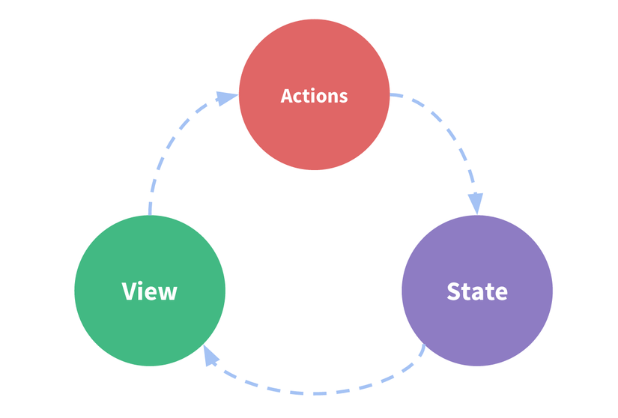
Giới thiệu về Vuex
Khái niệm: VueX là thư viện giúp quản lý trạng thái các component trong VueJS, đây là nơi lưu trữ tập trung dữ liệu cho tất cả các component trong một ứng dụng, với nguyên tắc trạng thái chỉ có thể được thay đổi theo kiểu có thể dự đoán.
Vuex còn được xem như là một thư viện dùng để quản lý state cho các ứng dụng của Vue bằng cách sử dụng store toàn cục.

Slide 38
Các khái niệm cơ bản của Vuex
State (trạng thái)
Vuex có thể giúp bạn dễ dàng hơn trong việc xác định các trạng thái. Chính là vì nó chỉ sử dụng một cây trạng thái duy nhất để chứa tất cả các trạng thái của ứng dụng. Sử dụng một state duy nhất như thế này sẽ giúp ta đồng bộ được dữ liệu giữa các componet một cách nhanh chóng và chính xác.
Getters (lọc trạng thái)
Điều mang đến sự khác biệt giữa Vuex và Redux chính là việc ta có thể điều chỉnh dữ liệu trước khi trả về state. Đôi khi chúng ta cần lấy các trạng thái dựa vào việc tính toán, lọc bỏ các trạng thái được cung cấp bởi kho lưu trữ
Mutations
Theo như Docs thì mutations là cách duy nhất mà ta có thể thay đổi thực sự state trong store. Và cách để kích hoạt một mutations đó là ta sẽ commit một chuỗi String chính là tên của hàm mà ta muốn gọi trong mutations, nó sẽ nhận state của store làm tham số đầu tiên
Actions (Hành động)
Action cũng tương tự như mutation, tuy nhiên có một vài điểm khác biệt. Thay vì thay đổi trạng thái thì các action commit thay đổi, nó có thể chứa các hoạt động không đồng bộ. Đây chính là nơi thể hiện bussiness logic, được gọi là API, save vào database, thực hiện các commit (gọi mutation) để thay đổi state…
→ Sử dụng mapState, mapGetters, mapMutations, mapAction để gọi cái tương ứng trong store

Slide 39
Module
Sử dụng một state tree duy nhất, tất cả các state lưu trữ trong một ứng dụng lớn → khi dự án lớn, sẽ khiến cho store bị phình to và khó quản lý
Chia thành các module để dễ quản lý, mỗi module gồm state, muations, actions, getters
Sử dụng:
const moduleA = {
state: () => ({ ... }),
mutations: { ... },
actions: { ... },
getters: { ... }
}
….
const store = new Vuex.Store({
modules: {
a: moduleA,
…}})

Slide 40
Strict Mode
Khi bất kì một state nào thay đổi bên ngoài các hàm mutations thì sẽ throw ra 1 lỗi
Sử dung: strict: true
Khi sử dụng Strict Mode thì không thể thay đổi trực tiếp state từ các handler bên ngoài mutations. Vì vậy v-model sẽ không sử dụng được như bình thường, có 2 cách để xử lý:
C1: Sử dụng v-bind:value và event change or input
C2: set biến gồm 2 hàm set và get:
Hàm get lấy value
Hàm set sẽ gọi mutation để thay đổi state

Slide 41
Đa ngôn ngữ trong Vue
Sử dụng thư viện vue-i18n
Cài đặt : npm i –save vue-i18n
Config để sử dụng:
B1: Tạo các file ngôn ngữ
B2: Khởi tạo vue-i18n
Vue.use(VueI18n)
const messages = {
vn: vnMessage,
en: enMessage,
....
}
const i18n = new VueI18n({
locale: 'vn', // set ngôn ngữ mặc định
messages,
fallbackLocale: 'vn',
})
Hiển thị: $t(Định danh)

Slide 42
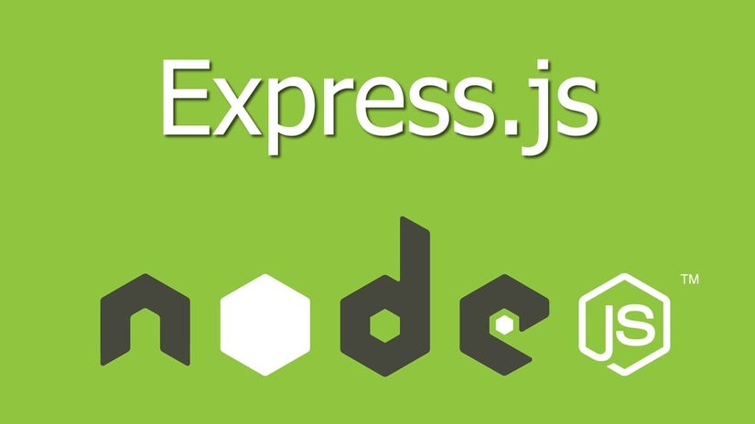
3. Tìm hiểu về ExpressJS
Khái niêm: Expressjs là một framework được xây dựng trên nền tảng của Nodejs. Nó cung cấp các tính năng mạnh mẽ để phát triển web hoặc mobile. Expressjs hỗ trợ các method HTTP và midleware tạo ra API vô cùng mạnh mẽ và dễ sử dụng.
Một số ưu điểm các bạn sẽ nhìn thấy được khi sử dụng express framework:
Express hỗ trợ chúng ta phát triển ứng dụng theo mô hình MVC.
Cho phép định nghĩa các middleware.
Định nghĩa rõ ràng các request methods trong route.
Hỗ trợ mạnh về REST API.

Slide 43
Do Express framework không được tích hợp sẵn vào trong node.js nên khi muốn sử dụng nó chúng ta phải tải nó về máy với sử dụng được. Và để cải đặt nó chúng ta sử dụng cú pháp của npm
npm install - -save express
Tạo một server đơn giản với Express:
const express = require('express');
const app = express();
const port = 3000;
app.get('/', (req, res) => {
res.send('Hello World!')
});
app.listen(port, () => {
console.log('Example app listening on port ${port}!')
});

Slide 44
Các thành phần cơ bản của Express
Routing
Định tuyến đề cập đến việc xác định cách ứng dụng phản hồi yêu cầu của khách hàng đến một điểm cuối cụ thể, đó là URI (hoặc đường dẫn) và phương thức yêu cầu HTTP
Mỗi tuyến có thể có một hoặc nhiều hàm xử lý, được thực thi khi tuyến được khớp.
Định nghĩa tuyến có cấu trúc sau:app.METHOD(PATH, HANDLER)
App là một ví dụ của express.
METHOD là một phương thức yêu cầu HTTP , ở dạng chữ thường
PATH là một đường dẫn trên máy chủ.
HANDLER là hàm được thực thi khi tuyến đường được khớp.
Các phương thức HTTP hay sử dụng:
GET: lấy dữ liệu
POST: sửa dữ liệu
PUT: sửa dữ liệu
DELETE: xóa dữ liệu

Slide 45
express.Router
Nếu để tất cả các route cùng lại với nhau, sẽ khiến cho app sẽ khiến cho việc sửa chửa, nâng cấp và bảo trì sẽ cực kỳ khó khăn
Do đó sẽ phân chia các route này theo từng đối tượng. Mỗi đối tượng có một file route riêng, như vậy, việc bảo trì sẽ dễ dàng hơn rất nhiều → sử dụng express.Router
Mỗi router sẽ đảm nhiệm một khối công việc có liên quan đến nhau, do đó ta có thể dễ dàng sữa chữa và nâng cấp
Cách tạo các router:
const router=express.Router();
//Khai báo route
router.method(‘path’,Handle);
//App sử dụng router
app.use(‘path’,router);

Slide 46
Middleware
Khái niệm: là các hàm được dùng để tiền xử lý, lọc các request trước khi đưa vào xử lý logic hoặc điều chỉnh các response trước khi gửi về cho người dùng.
ExpressJS khi hoạt động, về cơ bản sẽ là một loạt các hàm Middleware được thực hiện liên tiếp nhau. Sau khi đã thiết lập, các request từ phía người dùng khi gửi lên ExpressJS sẽ thực hiện lần lượt qua các hàm Middleware cho đến khi trả về response cho người dùng. Các hàm này sẽ được quyền truy cập đến các đối tượng đại diện cho Request - req, Response - res, hàm Middleware tiếp theo - next, và đối tượng lỗi - err nếu cần thiết.
Các chức năng mà middleware có thể thực hiện trong ExpressJS sẽ bao gồm :
Thực hiện bất cứ đoạn code nào
Thay đổi các đối tượng request và response
Kết thúc một quá trình request-response
Gọi hàm middleware tiếp theo trong stack

Slide 47
Application-level middleware
Chúng ta có thể khai báo middleware bằng cách thêm nó vào các hàm như app.use(), app.GET(), app.POST(), app.PUT()
Khi middleware được khai bái bằng app.use()tất cả các các request đều phải đi qua middleware function
Khi middleware được khai báo bằng cách sử dụng các route thì nó chỉ các request trong route đó mới thông qua middleware function
Router-level middleware
Chúng ta cũng có thể sử dụng middleware trong phạm vi Router, cách thức hoạt động giống như trong Application-level middleware nhưng nó phu thuộc vào biến express.Router()
Third-party middleware
Sử dụng các middleware bên thứ 3 để có thể mở rộng dự án của mình một cách dễ dàng hơn, sử dụng công cụ npm để cài đặt và đưa nó vào trong dự án.
Khai báo sử dung: app.use(‘Third-party middleware’)
Error-handling middleware
Đây là các middleware phục vụ cho việc xử lý lỗi. Một lưu ý là các hàm cho việc này luôn nhận bốn tham số (err, req, res, next)
Built-in middleware
Chỉ có một Built-in middlware duy nhất còn lại trong ExpressJS là express.static, dựa trên thư viện serve-static, được dùng để cung cấp các nội dung tĩnh trong trang Web, ví dụ như các trang HTML tĩnh, các file hình ảnh, css, js

Slide 48
Kết nối cơ sở dữ liệu
Việc kết hợp cơ sở dữ liệu trong expressJS khá đơn giản, vì đều được hỗ trợ khi cài đặt các module tương ứng
Kết nối với PostgreSQL:
Cài đặt : npm install pg-promise
var pgp = require("pg-promise")(/*options*/);
var db=pgp("postgres://username:password@
host:port/database");
db.one("SELECT $1 AS value", 123)
.then(function (data) {
console.log("DATA:", data.value);
})
.catch(function (error) {
console.log("ERROR:", error);
});

Slide 49
Authen với ExpressJS
Xác thực (authentication) là xác định danh tính người dùng
Phân quyền (Authorize) là cung cấp các quyền truy cập và nội dung khác nhau phụ thuộc vào id của họ.
Trong hầu hết các trường hợp ứng dụng cung cấp một login form với những thông tin nhất định để xác minh người dùng.
PassportJS
Passport.js một trong những module phổ biến nhất của Nodejs hỗ trợ authentication .
Nó được thiết kế là một middleware hết sức linh hoạt cho bạn khả năng tùy biến cao với rất nhiều các kịch bản authentication: bạn có thể sử dụng Twitter, Facebook, Google thậm chí là qua username-password trong database.
Cũng có thể tùy biến chính xác các route nào cần phải authentication.
Cài đặt : npm install passport –save

Slide 50
Các bước xác thực với JWT
1 – Client gửi passWord, nameUser tới server nhằm để xác thực việc đăng nhập
2 – Nếu login thành công back-end sẽ tạo ra một String dạng json web token gửi về cho client. ( token này được mã hóa từ thông tin của user với các hệ khóa )
3 – Client nhận token đó, rồi lưu trữ ở đâu đó (cookies, storageSession..)
4 – Khi client muốn get data gì đó thì luôn gửi kèm token này lên cùng với http request.
5 – Server nhận được http request từ client thì check token này available hay không? Rồi cho đi tiếp, còn không chặn lại, và có thể report ip này.

Slide 51
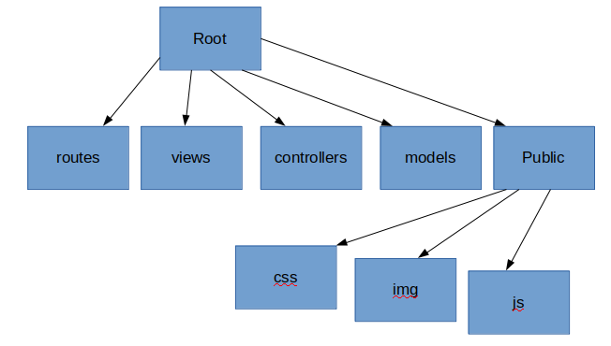
Mô hình MVC trong Express
root: Chứa các file như packages.json, webpack,... và một thư mục chứa toàn bộ project.
views: chứa view/engine template cho ứng dụng:dùng một số engine template như pug, hbs, jade để hỗ trợ.Views chỉ tương tác với controllers.
controller:
Nhận request và xử lí và thông qua models để trả lại response.
controllers tương tác với cả views và models.
models:
Chứa các schema tương ứng với các trường dữ liệu trên server.
models chỉ tương tác với controller.
public: Các file tĩnh như css, img, js.

Slide 52
Error Handing trong Express
Error Middleware
Express có sẵn kiến ​​trúc để giúp xử lý lỗi dễ dàng. Để xác định một middleware lỗi xử lý, chúng ta chỉ cần xác định một middleware trong chúng tôi app.js với bốn đối số: err, req, res, và next.
Sử dụng: app.use(middleware)
Error Class
Xây dựng một class xử lý lỗi chung cho cả dự án
Catching Errors trong Async Functions
Thường sử dụng khối try/catch để bắt các lỗi của các hàm Async

Slide 53


